Slide 1
02.二进制运算
软件技术导论
刘笑锋 （QQ:84539606）

Slide 2
目录
回顾
二进制计算
原码/反码/补码
补码下的二进制运算
注册github帐号
任务布置

Slide 3
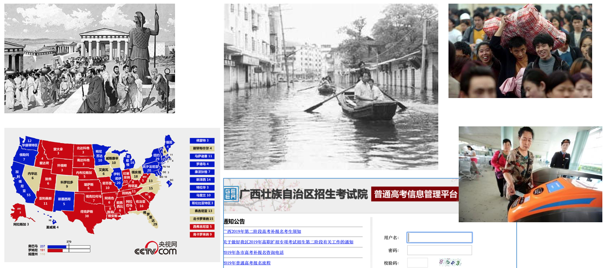

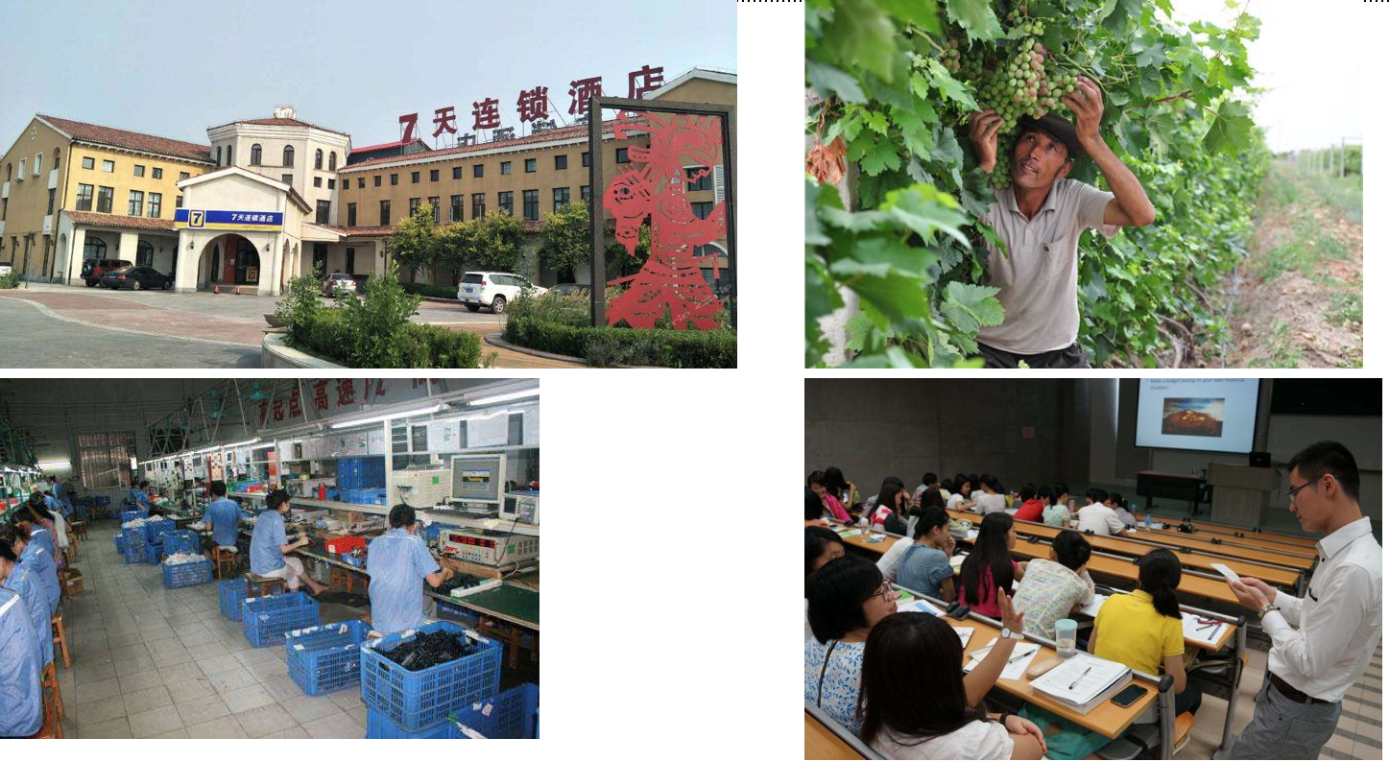
回顾
信息技术渗透至深，软件技术应用至广
进来学什么： 通过编写程序，开发软件，驾驭强大的计算机和互联网/物联网，按你的思路干活
这门课程让你把视野扩展开了，把其他课能联系起来

Slide 4
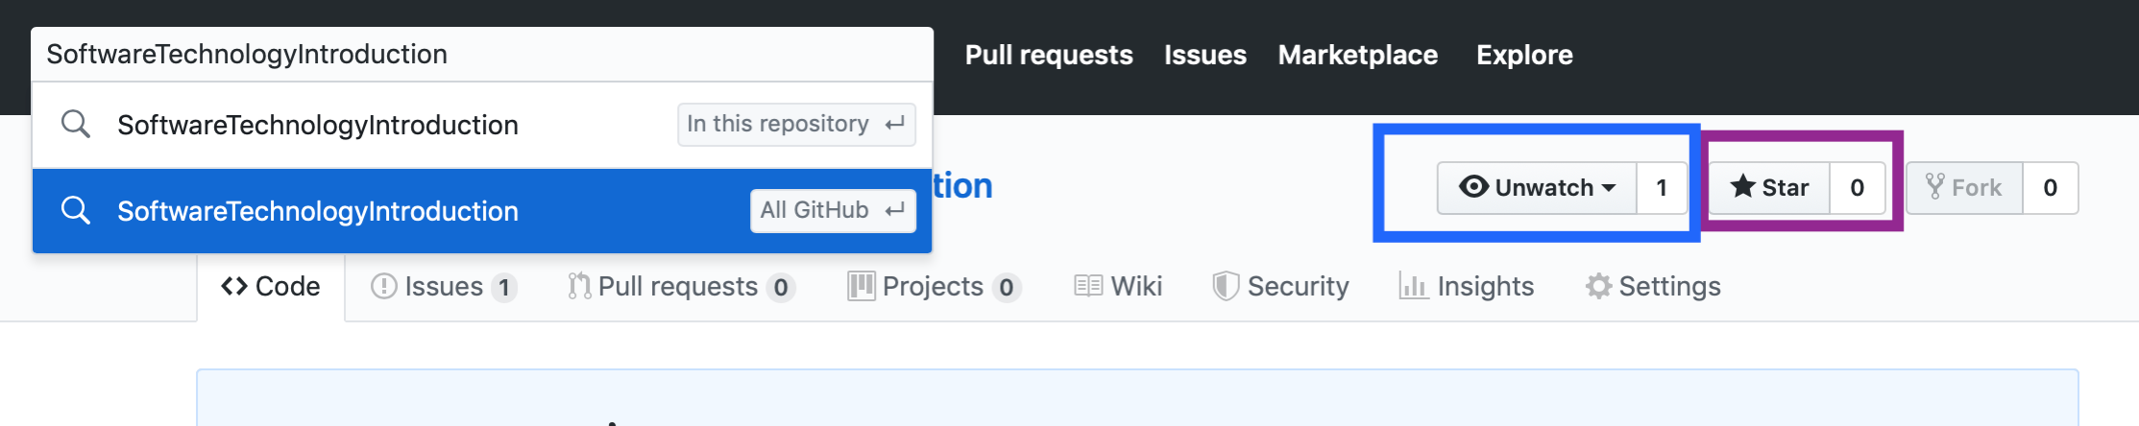
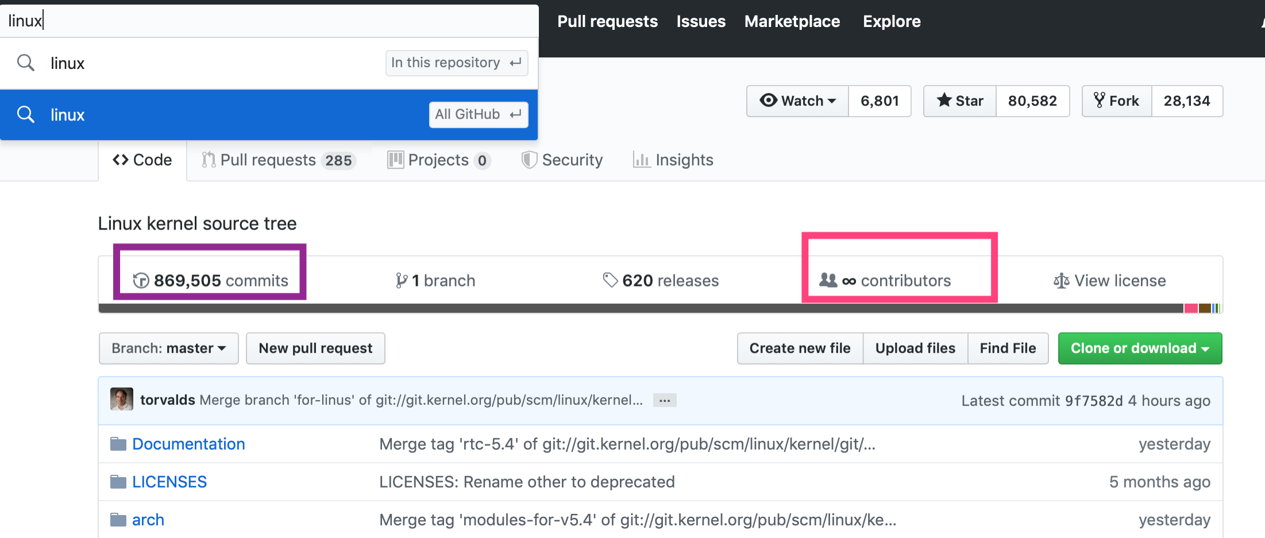
关于Github
注册帐号
把昵称改成学号+姓名
关注和标星我的这个项目
感受下信息技术的一个奇迹

Slide 5
硅谷传奇 Pirates of silicon valley
社交网络 The Social Network
作业：两部电影至少看一部
电影不是完全真实的，也不代表本人观点，仅仅是让大家
能饶有兴趣的了解一些时代大背景，糟粕部分请大家注意分辨😄

Slide 6
摘选两句
information is power
信息就是力量
You don't just live in life.You change it,you shape it,you make your mark upon it.
你不要只是活着。你改变命运，你塑造它，打上你的印记

Slide 7
Just do it

Slide 8
目录
二进制与十进制
二进制运算
原码/反码/补码
补码下的二进制运算
总结

Slide 9
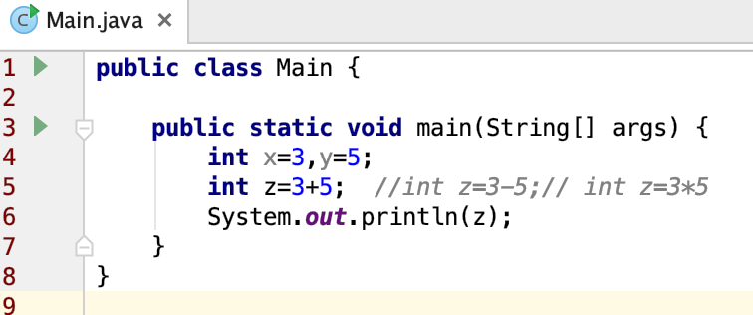
计算机计算机，计算是怎样进行的？
中国“神威·太湖之光”计算机系统可以在30天内完成未来100年的地球气候模拟，这在之前是不可想象的。”

Slide 10
十进制与二进制
十进制逢10进一位
1,2,…9,10
二进制锋2进一位
0，1，10,11,110
二进制与十进制的换算（为什么我们用的是10进制？）
9_{（10）=}1001_{（2）}
请计算23_{（10）=}？_{（2）}
173_{（10）=}？_{（2）}
110011₍₂₎=?₍₁₀₎

Slide 11
二进制加法运算
3+5= 11₍₂₎+101₍₂₎=1000₍₂₎=8₍₁₀₎
_{7+23=？}
_{31+53=？}

Slide 12
问题来了
正数加法CPU会算了，但减法呢？但涉及到负数怎么办？
5-3计算机怎么算？ 3-5计算机怎么计算？

Slide 13
溢出问题
C语言中的int的长度问题。
请用编程得出c的int数值的二进制表示形式最长是多少位？

Slide 14
CPU根本就不会执行减法运算！
5-3=5+（-3）
3-5=3+（-5）
因此该如何用二进制表示负数呢？科学家们想出了高招

Slide 15
问题来了
正数加法CPU会算了，但减法呢？但涉及到负数怎么办？
5-3计算机怎么算？ 3-5计算机怎么计算？

Slide 16
CPU根本就不会执行减法运算！
5-3=5+（-3）
3-5=3+（-5）
因此该如何用二进制表示负数呢？科学家们想出了高招

Slide 17
原码与反码、补码
原码 符号位加上真值的绝对值, 即用第一位表示符号, 其余位表示值. 比如如果是8位二进制:
[+1]_{原} = 0000 0001
[-1]_{原} = 1000 0001
反码 正数的反码是其本身，负数的反码是在其原码的基础上, 符号位不变，其余各个位取反.
[+1] = [00000001]_{原} = [00000001]_{反}
[-1] = [10000001]_{原} = [11111110]_{反}
补码 正数的补码就是其本身 负数的补码是在其原码的基础上, 符号位不变, 其余各位取反, 最后+1. (即在反码的基础上+1)
[+1] = [00000001]_{原} = [00000001]_{反} = [00000001]_{补}
[-1] = [10000001]_{原} = [11111110]_{反} = [11111111]_{补}
请计算3，5，-5，-3的补码

Slide 18
练习：使用补码进行计算
1-1 = 1 + (-1) = [0000 0001]_{原} + [1000 0001]_{原} = [0000 0001]_{补} + [1111 1111]_{补} = [0000 0000]_{补}=[0000 0000]_{原}
0的原码/反码/补码用[0000 0000]表示, 用[1000 0000]表示-128的原码和补码:
_{请给出5+(-3)的计算试}
_{请给出3+(-5)的计算试}

Slide 19
CPU搞定加减啦
使用补码，CPU通过加法搞定加减两种运算！
练习：
请给出补码预算的推导过程：
37-100
100-37

Slide 20
C语言是怎么搞定整数乘法的？
乘除都是通过加减法和移位来实现的！ 乘法转成加法，减法也转成加法！ 其实计算机很笨的！

Slide 21
练习
通过二进制运算计算下：
10*3

Slide 22
总结
我们这节课学了什么？
二进制的原码反码补码
扩展阅读：
https://blog.csdn.net/jackiehff/article/details/17765825

Slide 23

利用有道云笔记做一些课堂笔记

